Slide 1



Desenvolvimento de Aplicativo Mobile
Material base desenvolvido pelo Prof. Raphael Barreto
raphael.b.oliveira@docente.senai.br
2026
SENAI - SAPUCAÍ

Slide 2
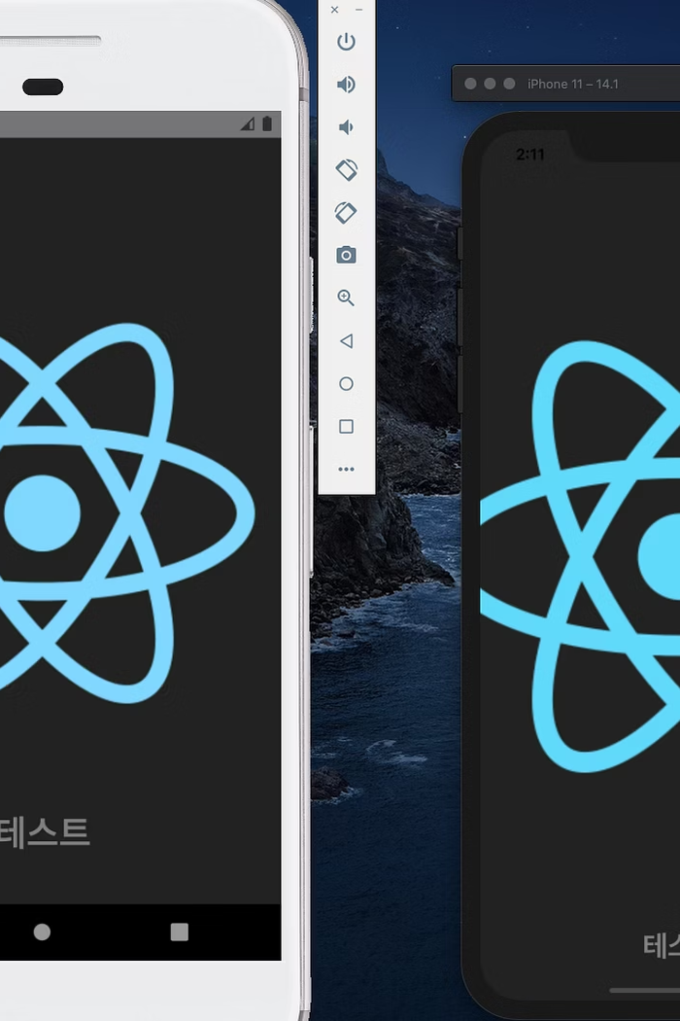
Do HTML ao React Native: Componentes Nativos
Entenda como funciona a interface visual em aplicativos móveis e faça a transição do desenvolvimento web para o mobile de forma natural e intuitiva.

Slide 3

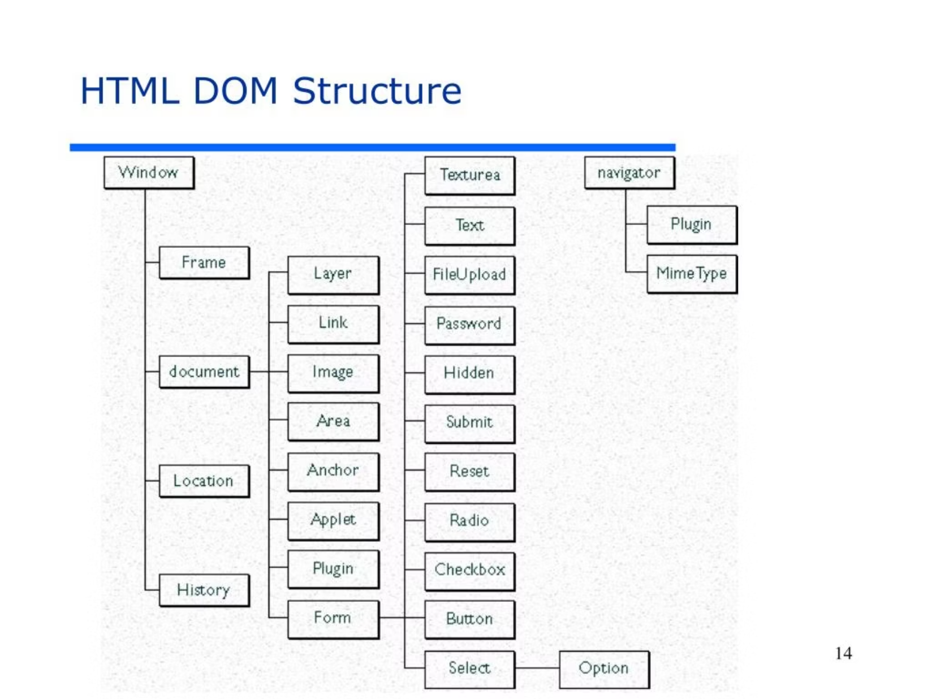
CONCEITO BASE
O Desafio: Não Estamos Mais no Navegador
No React tradicional, usamos tags HTML como div, button, p e outras para construir interfaces. Essas tags funcionam perfeitamente no navegador porque temos acesso ao DOM.
Mas e no React Native?
Não existe navegador, não existe DOM, então não temos HTML! Como vamos criar nossas interfaces então?
É exatamente isso que vamos descobrir nesta aula.

Slide 4
A Solução: Core Components do React Native
O React Native resolve esse problema oferecendo seus próprios componentes visuais, chamados de Core Components. Eles são semelhantes ao HTML, mas adaptados para funcionar em dispositivos móveis nativos.
Importação Direta
Nativos de Verdade
Sintaxe Familiar
Todos os componentes vêm direto do pacote React Native
Renderizam elementos nativos do iOS e Android
Parecidos com HTML, mas com pequenas diferenças importantes
Notes:
Os Core Components do React Native resolvem o problema de criar interfaces móveis nativas Eles são semelhantes aos elementos HTML, mas adaptados para funcionar em dispositivos móveis Todos os Core Components vêm diretamente do pacote React Native, então é fácil importá-los e usá-los Esses componentes renderizam elementos nativos do iOS e Android, garantindo uma experiência verdadeiramente nativa A sintaxe dos Core Components é familiar, parecida com HTML, mas com algumas diferenças importantes que precisamos aprender

Slide 5
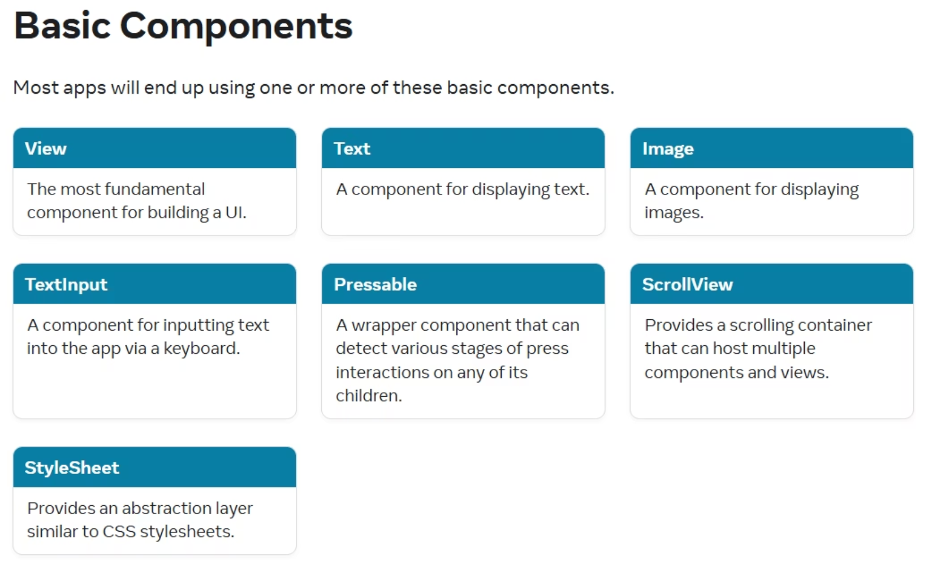
DOCUMENTAÇÃO
Onde Encontrar os Core Components
A documentação oficial do React Native tem uma seção dedicada aos Core Components and APIs. É lá que você vai encontrar todos os componentes disponíveis, suas propriedades e exemplos de uso.
A documentação é muito bem feita e traz snippets de código interativos para você experimentar. Recomendo fortemente que você a mantenha sempre aberta enquanto desenvolve!
Core Components and APIs · React Native

Slide 6
Os Componentes Básicos Essenciais
Vamos conhecer os core components que você vai usar em praticamente todos os seus aplicativos. Esses são os blocos fundamentais de construção de qualquer interface mobile.
View
Text
O equivalente à div. É o container básico para agrupar outros componentes.
Substitui p, h1, span e todas as tags de texto. Todo texto precisa estar dentro dele.
Image
TextInput
Para exibir imagens, similar ao img do HTML, mas com propriedades diferentes.
Campo de entrada de texto, equivalente ao input do HTML.

Slide 7
Mais Componentes Essenciais
ScrollView
StyleSheet
Uma View especial que permite rolagem quando o conteúdo ultrapassa o tamanho da tela. Perfeito para listas e conteúdo longo.
A forma de adicionar "CSS" ao seu app. Vamos falar mais sobre ele na próxima aula, prometo!
Button
Switch
Um botão simples e básico. Funciona bem, mas tem limitações de personalização.
Renderiza uma entrada booleana.

Slide 8

⚠️ Atenção
Armadilha Comum: Import Errado
Um dos erros mais comuns (e frustrantes!) é importar do lugar errado. Quando você digita o nome do componente, o autocomplete pode sugerir React Native Web ao invés de React Native.
Importante: React Native Web é para rodar apps React Native no navegador como PWA. Se você importar dele, seu app vai quebrar no celular com erros estranhos sobre elementos HTML!

Slide 9
O Erro que Você Vai Ver (e Como Evitá-lo)
Quando você acidentalmente importa do React Native Web, recebe um erro misterioso dizendo que o app está tentando renderizar uma div, mas o celular não sabe o que é isso.
//

Slide 10
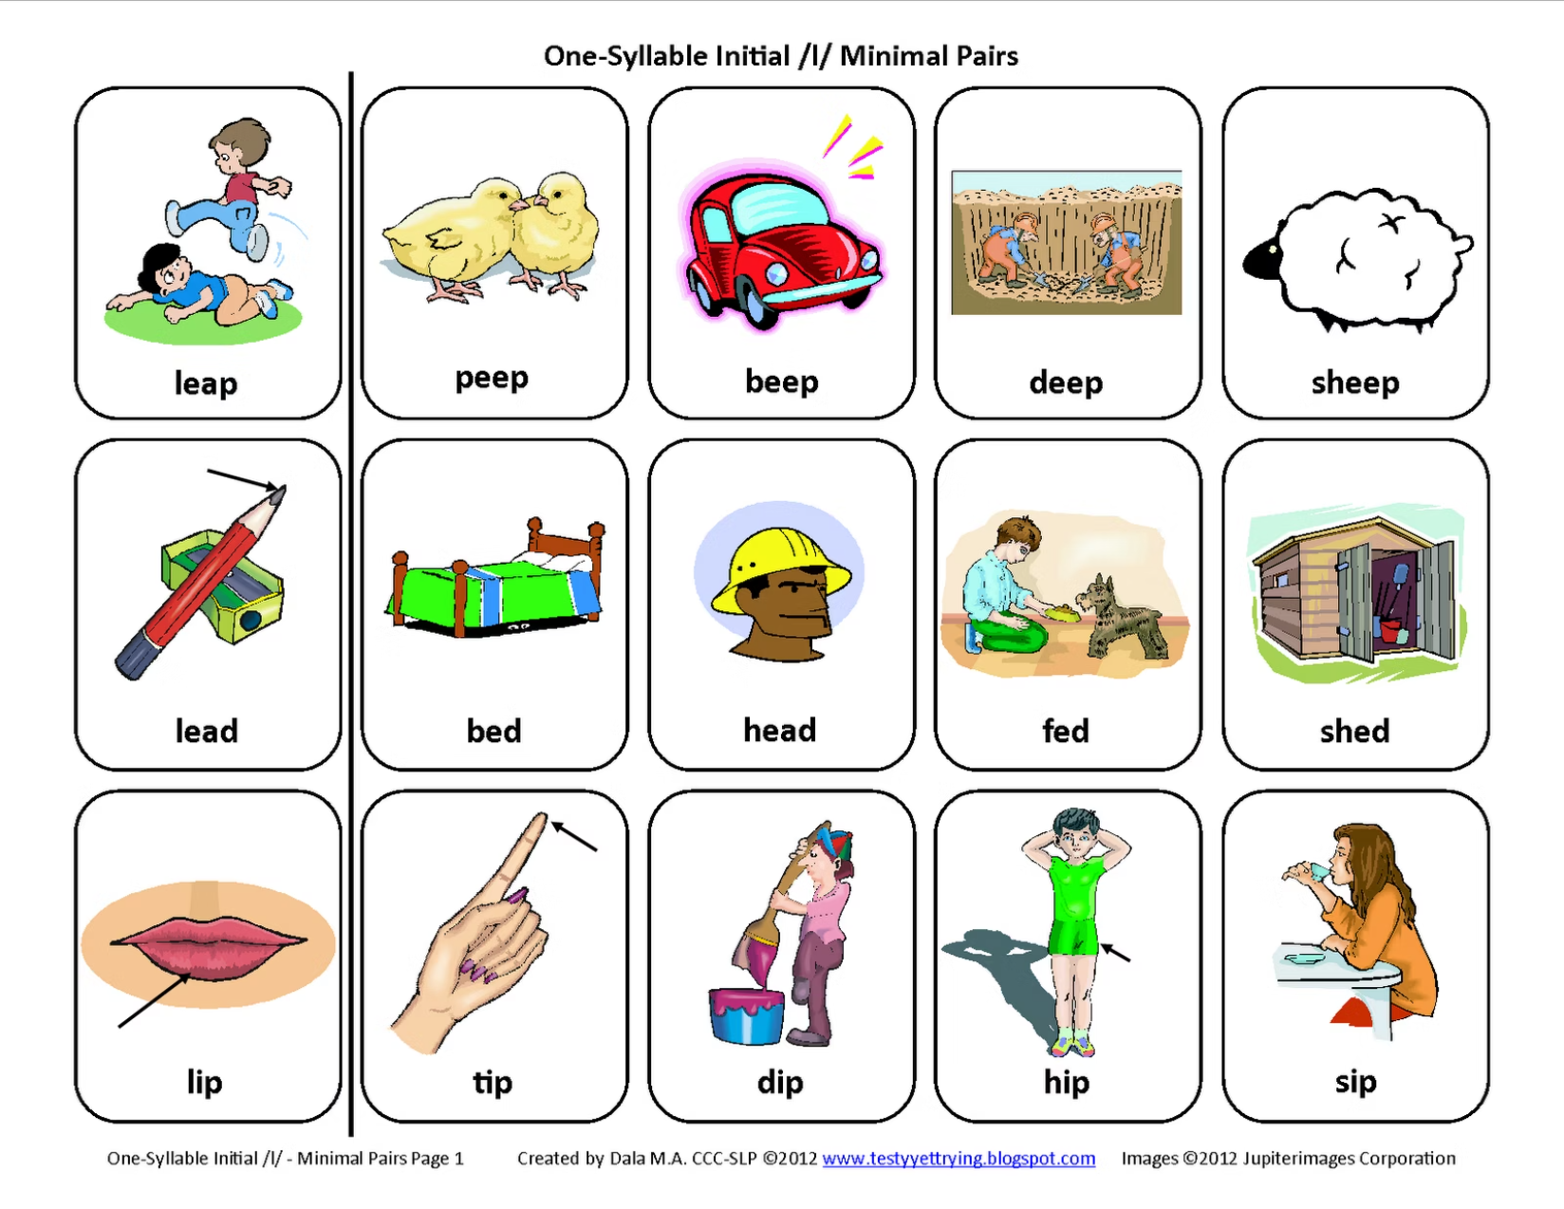
PROJETO PRÁTICO
Vamos Construir uma To-Do List
Nosso Primeiro App Real
Para aprender esses conceitos na prática, vamos criar uma lista de tarefas simples. É o projeto perfeito para explorar os core components básicos e entender como eles funcionam juntos.
Ao longo do caminho, vamos descobrir as pequenas diferenças em relação ao HTML tradicional e como lidar com elas.

Slide 11
Começando com ScrollView
Vamos começar com a ScrollView, que vai permitir que nossa lista role quando tiver muitas tarefas. É como uma div, mas com superpoderes de rolagem!
import { ScrollView, Text } from 'react-native'; function App() { return ( <ScrollView> <Text>Olá mundo!</Text> {/* Muito mais conteúdo aqui... */} </ScrollView> ); }
No simulador, você pode rolar com a rodinha do mouse. No celular real, vai funcionar naturalmente com o dedo. Mágico! ✨

Slide 12
Adicionando uma Imagem
Vamos adicionar um logo para nossa lista de tarefas. Primeiro, organizamos nossos assets em uma estrutura de pastas: assets/images/.
Repare na primeira diferença importante: não é src, é source! Pequenas mudanças como essa são comuns ao migrar do HTML para React Native.
import { Image, ScrollView } from 'react-native';
import logo from "../assets/images/check.png";
export default function RootLayout() {
return (
<ScrollView>
<Image source={logo} />
</ScrollView>
);
}
A imagem vai aparecer... gigante e sem proporção.
Calma!
Vamos estilizar isso na próxima aula com CSS.
Por enquanto, aceite a imagem caótica. 😄

Slide 13
Adicionando Texto
Todo texto em React Native precisa estar dentro de um componente Text. Não dá pra simplesmente jogar texto solto como no HTML!
O Text substitui todas as tags de texto do HTML: p, h1, h2, span, etc. Você vai estilizar depois para definir se é um título, parágrafo ou qualquer outra coisa.
import { Text, Image, ScrollView } from 'react-native';
import logo from "../assets/images/check.png";
export default function RootLayout() {
return (
<ScrollView>
<Image source={logo} />
<text>Minhas tarefas</text>
</ScrollView>
);
}

Slide 14
Campo de Entrada: TextInput
Para permitir que o usuário digite novas tarefas, precisamos de um campo de entrada. O componente TextInput é o equivalente ao input do HTML.
import { TextInput, Text, Image, ScrollView } from 'react-native';
import logo from "../assets/images/check.png";
export default function RootLayout() {
return (
<ScrollView>
<Image source={logo} />
<text>Minhas Tarefas</text>
<TextInput placeholder="Adicione um item" />
</ScrollView>
);
}
Quando você clica nele no simulador ou toca no celular, o teclado aparece automaticamente. Magia! 🎹
Só tem um problema: sem CSS, ele fica invisível - não tem borda nenhuma! Você só percebe que ele existe quando clica e o teclado aparece. Vamos resolver isso na próxima aula com estilização.

Slide 15
INTERAÇÃO
A Grande Diferença: Não é Click, é Press!
No navegador, usamos onClick porque temos um mouse que clica. Mas em um celular, você não clica - você pressiona a tela com o dedo!
Por isso, no React Native o evento é onPress, não onClick. Parece pequeno, mas é uma diferença fundamental que reflete a natureza da interação mobile.

Slide 16
Criando um Botão Básico
Vamos adicionar um botão para adicionar novas tarefas à lista. O componente Button é bem direto, mas tem suas peculiaridades.
import { Button, TextInput, Text, Image, ScrollView } from 'react-native';
import logo from "../assets/images/check.png";
export default function RootLayout() {
return (
<ScrollView>
<Image source={logo} />
<text>Minhas Tarefas</text>
<TextInput placeholder="Adicione um item" />
<Button title="Pressionar" onPress={() => alert("Botão pressionado!")} />
</ScrollView>
);
}
Diferente do HTML, o texto não vai entre as tags de abertura e fechamento. Você passa através da prop title. É uma das pequenas diferenças que você precisa se acostumar!

Slide 17
Mostrando Alertas no Mobile
Para testar nosso botão, vamos usar um alerta. Mas atenção: não é o alert() do navegador!
import { Alert, Button, TextInput, Text, Image, ScrollView } from 'react-native';
import logo from "../assets/images/check.png";
export default function RootLayout() {
return (
<ScrollView>
<Image source={logo} />
<text>Minhas Tarefas</text>
<TextInput placeholder="Adicione um item" />
<Button title="Pressionar" onPress={() => Alert.alert("Botão pressionado!")} />
</ScrollView>
);
}
O Alert do React Native é uma classe, então você usa Alert.alert(). Se tentar usar só Alert() como função, vai dar erro dizendo que não pode executar uma classe. Contudo, se estiver usando o browser para visualizar o projeto, não será executado.

Slide 18
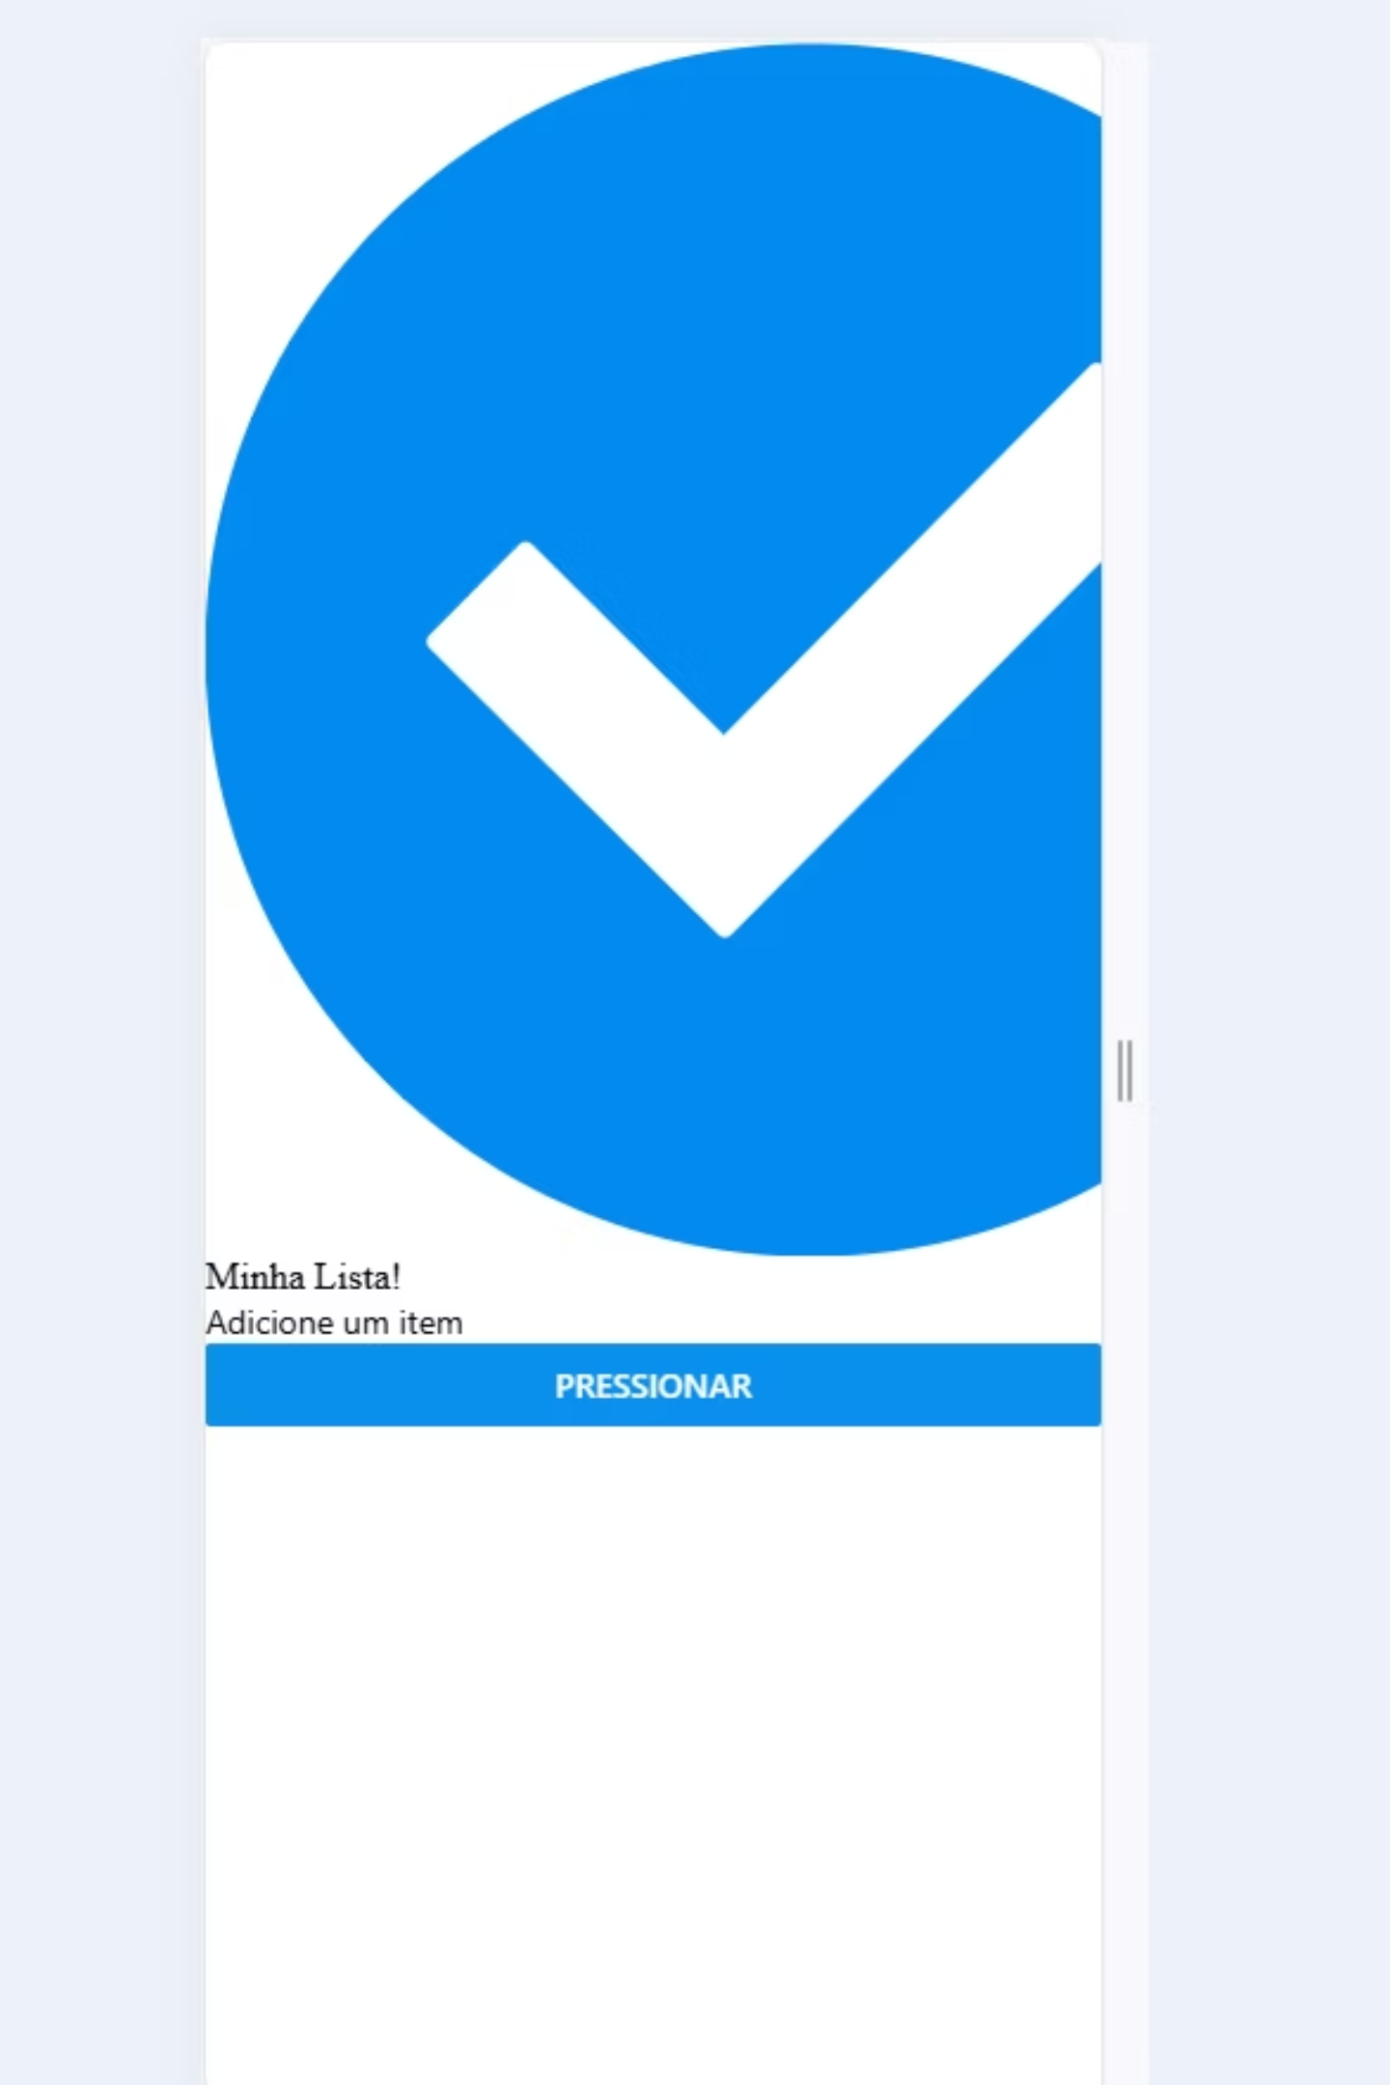
Nossa Interface Até Agora
Um Belo Desastre Visual
Sim, está feio. Muito feio. A imagem está gigante, o input é invisível, o botão está desalinhado... mas está funcionando!
Todos os componentes estão lá, fazendo o que deveriam fazer. A aparência horrível é temporária - mais a frente, vamos adicionar CSS e transformar isso em algo bonito.

Slide 19
COMPONENTE AVANÇADO
Button vs Pressable: Qual Usar?
O Button é simples e funcional, mas tem limitações. Você não consegue personalizá-lo muito - a cor, o título e pouco mais.
Button
Pressable
Componente básico e limitado. Bom para protótipos rápidos, mas não para apps reais que precisam de design customizado.
Componente moderno e totalmente customizável. A própria documentação recomenda usar este ao invés do Button.

Slide 20
Conhecendo o Pressable
O Pressable é a evolução do Button. Ele é totalmente estilizável e oferece vários tipos de eventos de toque para você trabalhar.
01
02
onPressIn
onPressOut
Dispara quando você começa a pressionar (dedo toca a tela)
Dispara quando você solta o dedo da tela
03
04
onPress
onLongPress
Dispara quando você completa o toque (pressionou e soltou)
Dispara quando você segura por mais de 500ms
Pressable · React Native

Slide 21
Pressable: Sintaxe e Uso
Diferente do Button, o Pressable aceita children, então você coloca o conteúdo entre as tags de abertura e fechamento - muito mais parecido com HTML!
import { Pressable, TextInput, Text, Image, ScrollView } from 'react-native';
import logo from "../assets/images/check.png";
export default function RootLayout() {
return (
<ScrollView>
<Image source={logo} />
<text>Minhas Tarefas</text>
<TextInput placeholder="Adicione um item" />
<Pressable onPress={() => alert("Pressionado!")}>
<Text>Adicionar</Text>
</Pressable>
</ScrollView>
);
}
Você pode colocar qualquer coisa dentro: texto, imagens, ícones, outros componentes... É muito mais flexível! Por isso vamos usar Pressable muito mais que Button ao longo do curso.

Slide 22
Outros Componentes Tocáveis (Não Use!)
A documentação também menciona TouchableHighlight, TouchableOpacity e TouchableWithoutFeedback. Mas ela mesma te avisa: não use esses!
TouchableHighlight
TouchableOpacity
TouchableWithoutFeedback
Clareia o componente ao tocar
Deixa o componente opaco ao tocar
Sem feedback visual (não recomendado para UX!)
São componentes antigos. Use Pressable para tudo - ele é mais moderno, tem suporte garantido e você consegue criar os mesmos efeitos visuais com estilização.

Slide 23
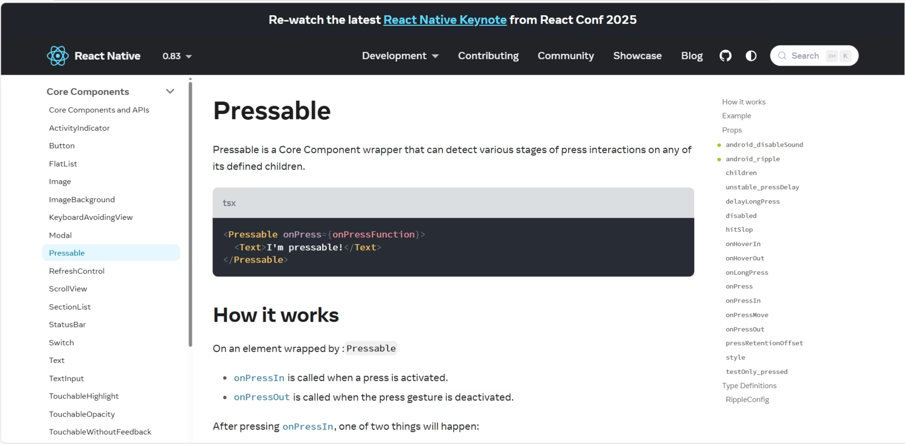
RECURSOS
Explorando a Documentação
A documentação do React Native é seu melhor amigo. Cada core component tem sua própria página com:
Lista completa de props disponíveis
Eventos que você pode usar
Exemplos de código interativos
Explicações detalhadas de comportamento
Dicas de uso e boas práticas

Slide 24

Como Usar a Documentação Eficientemente
Encontrar
Ler Props
Testar Exs
Sempre que precisar usar um componente novo, siga esse fluxo: encontre o componente na seção Core Components, leia a lista de props e eventos disponíveis, e experimente os snippets de código interativos que a documentação oferece.

Slide 25
Exemplo Prático: Consultando Props
Digamos que você quer personalizar seu botão. Você vai até a documentação do Button e vê todas as props disponíveis na barra lateral direita.
title
onPress
color
accessibilityLabel
O texto do botão
Função ao pressionar
Cor do botão
Para acessibilidade
disabled
Desabilitar o botão
E logo percebe: são poucas opções! Por isso o próprio React Native te direciona para o Pressable quando você precisa de mais controle.

Slide 26
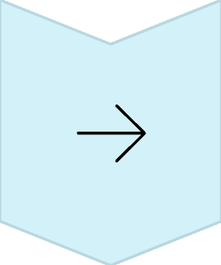

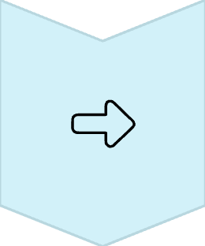

Resumo das Principais Diferenças HTML → React Native
Tags Diferentes
div vira View, p vira Text, img vira Image
Props Diferentes
src vira source, onClick vira onPress
Import Obrigatório
Todos os componentes devem ser importados de react-native
Text Obrigatório
Todo texto precisa estar dentro de um componente Text

Slide 27
Dicas para Não Errar
1
2
3
4
Sempre confira o import
Consulte a documentação
Use Pressable, não Button
Lembre-se: é onPress!
No mobile não existe clique, existe pressão. Sempre onPress, nunca onClick
Certifique-se que está vindo de react-native, não react-native-web
Antes de adivinhar o nome de uma prop, verifique na documentação oficial
Para componentes customizáveis, prefira sempre Pressable

Slide 28
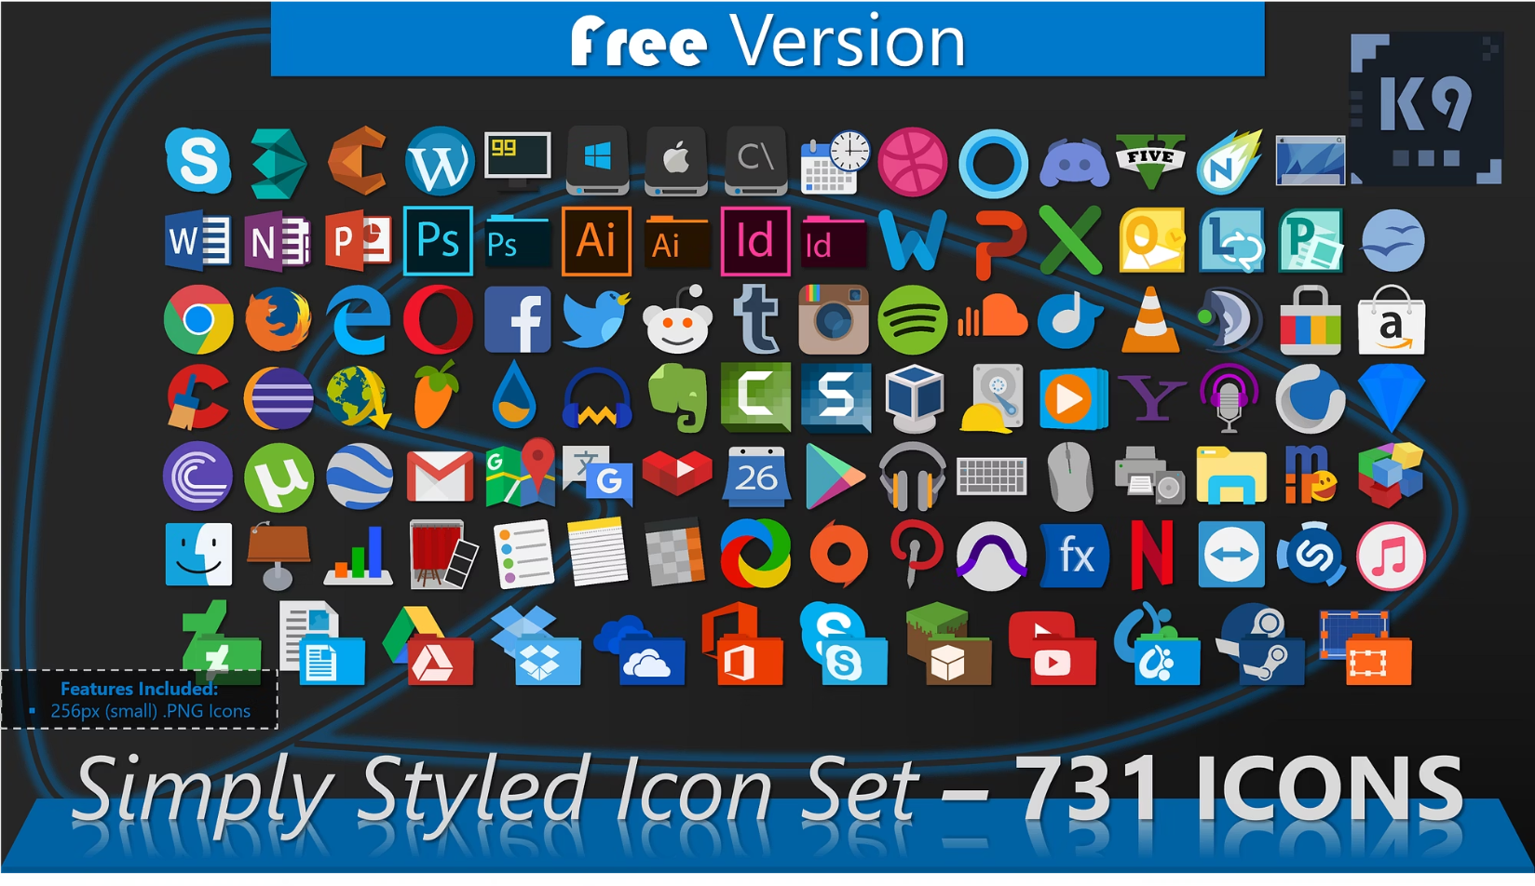
O Que Vem a Seguir
CSS Finalmente!
Na próxima aula, vamos transformar aquela interface horrível que criamos em algo bonito e profissional. Vamos aprender sobre StyleSheet e como estilizar componentes React Native.
Você vai descobrir que o CSS no React Native é bem diferente do CSS tradicional, mas igualmente poderoso. Prepare-se para deixar seu app lindo! ✨

Slide 29

Você Está Pronto para o Mobile! 🚀
Parabéns! Você deu o primeiro passo importante na transição do web para mobile. Agora você entende a base de como os componentes funcionam no React Native e está preparado para criar interfaces nativas reais.
Na próxima aula, vamos adicionar aquele toque final que falta: estilização! Prepare-se para transformar código em design. Até lá! 👋

Slide 30

Perguntas?
Entre em contato:
raphael.b.oliveira@docente.senai.br
Obrigado pela atenção! Estou à disposição para esclarecer dúvidas e ajudar no seu aprendizado.

Slide 31




